Slide 1

TRƯỜNG TIỂU HỌC QUANG TRUNG
SÁCH KẾT NỐI TRI THỨC VỚI CUỘC SỐNG – NĂM HỌC 2024 – 2025
CÔNG NGHỆ 4
Bài 7: Giới thiệu bộ lắp ghép mô hình kỹ thuật (Tiết 1)
Giáo viên: Đỗ Thị Hường

Slide 2


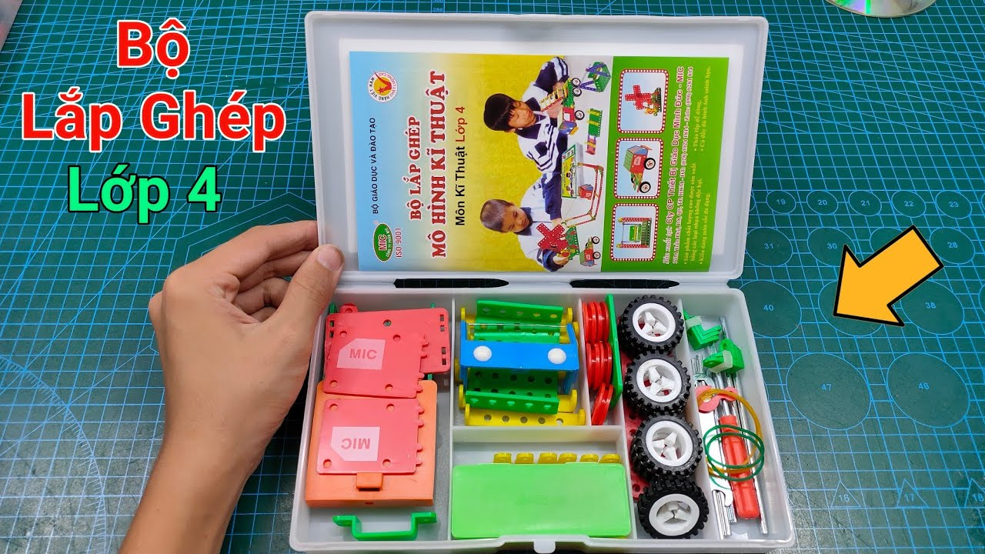
Đố các em, bộ lắp ghép kĩ thuật 4
có những gì?
Ốc, tua - vít, các tấm lắp ghép, tua - bin,...

Slide 3

KHÁM PHÁ
Hoạt động 1: Làm quen với các chi tiết và dụng cụ.

Slide 4


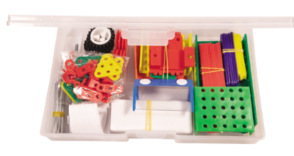

Bộ lắp ghép có bao nhiêu chi tiết và chia làm mấy nhóm?
Nêu tên các nhóm, chi tiết và số lượng các chi tiết của mỗi nhóm?

Slide 5
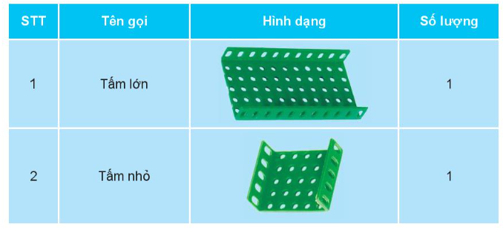
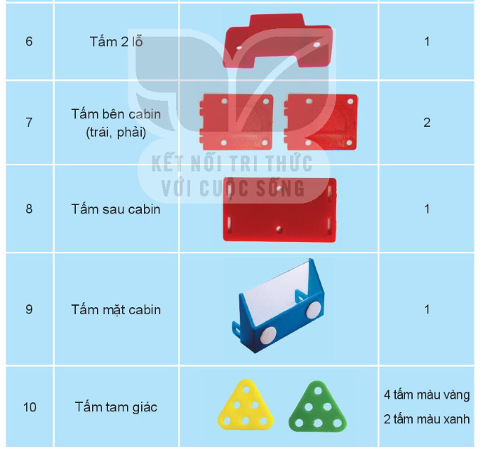
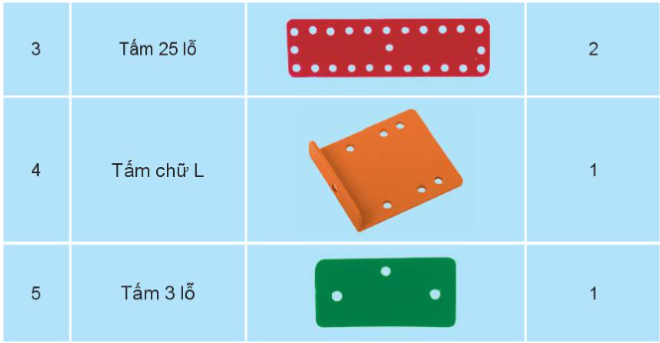
a. Nhóm chi tiết hình tấm

Slide 6
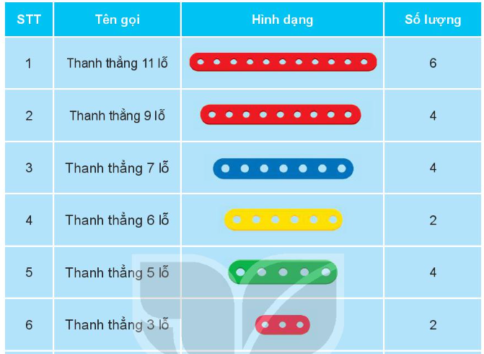
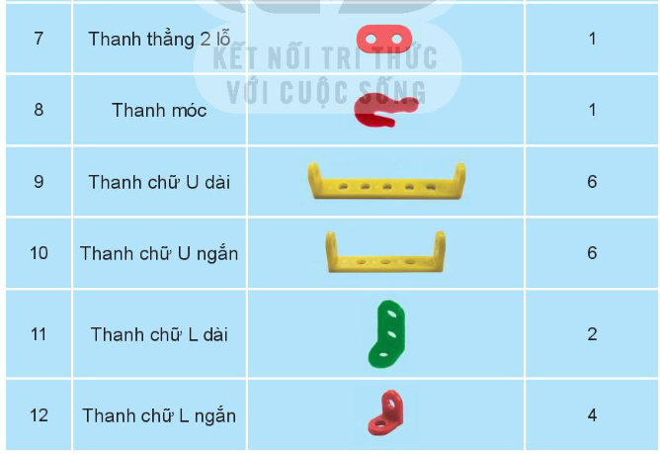
b. Nhóm chi tiết hình thanh

Slide 7
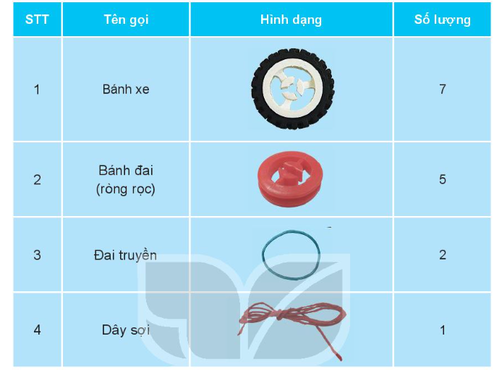
c. Nhóm chi tiết chuyển động

Slide 8
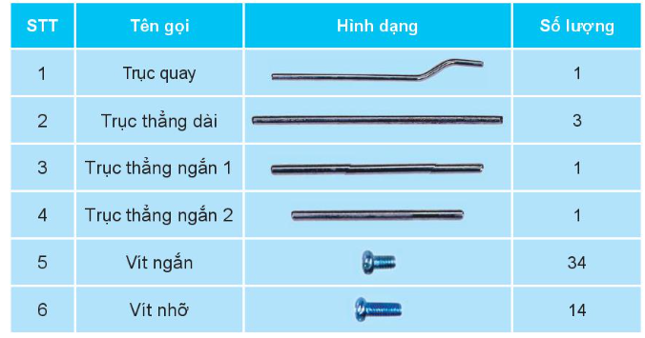
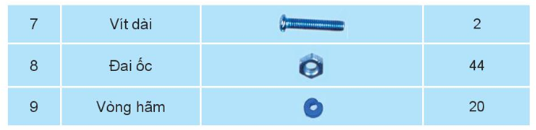
d. Nhóm chi tiết kết nối

Slide 9
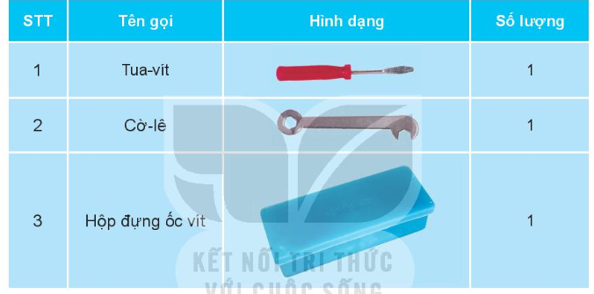
e. Dụng cụ và hộp đựng ốc vít

Slide 10


Bộ lắp ghép mô hình kỹ thuật gồm 35 chi tiết được chia thành bốn nhóm (nhóm chi tiết hình tấm, nhóm chi tiết hình thanh, nhóm chi tiết chuyển động và nhóm chi tiết kết nối) cùng với hai dụng cụ lắp ghép mô hình (cờ-lê, tua vít)

Slide 11

Về nhà: Em hãy chia sẻ những hiểu biết của em với người thân về bộ lắp ghép mô hình kỹ thuật lớp 4.
Về nhà: Em hãy chia sẻ những hiểu biết của em với người thân về bộ lắp ghép mô hình kỹ thuật lớp 4.

Slide 12





Notes:
Thiết kế: Hương Thảo – Zalo 0972.115.126. Các nick khác đều là giả mạo, ăn cắp chất xám.
Facebook: https://www.facebook.com/huongthaoGADT

